Slide 1
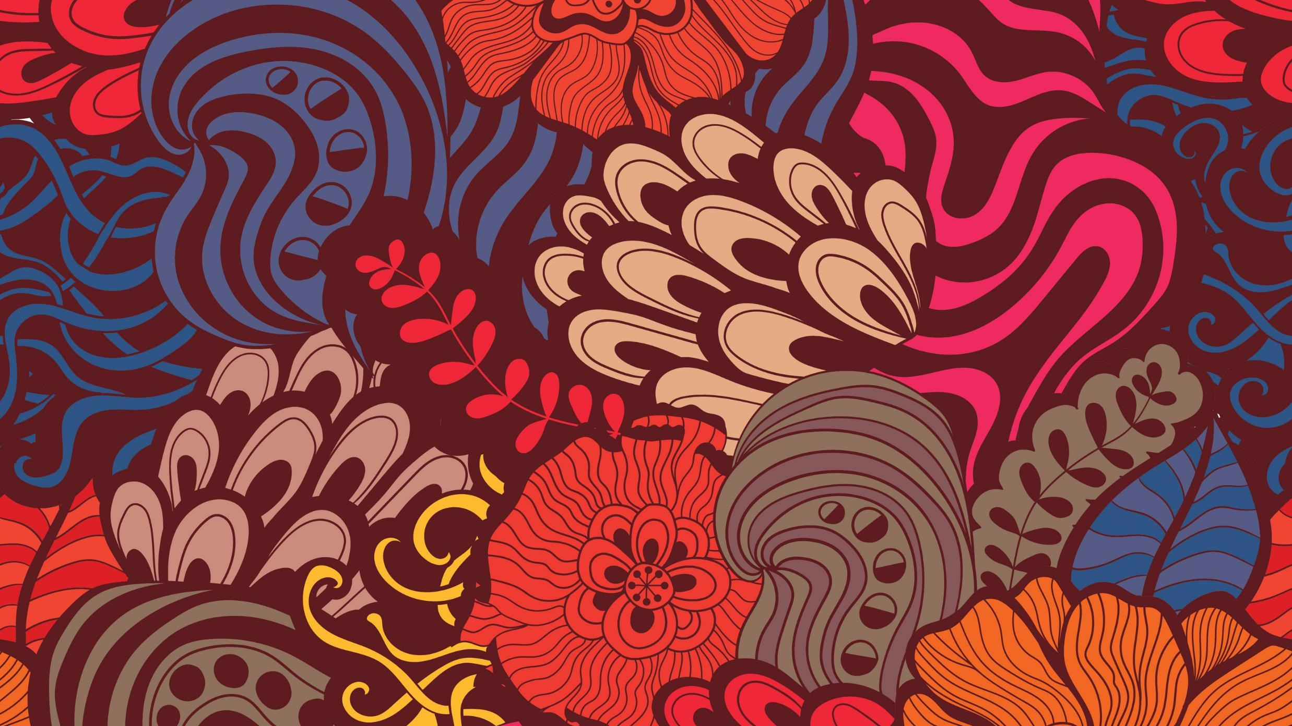
ИСТОРИЯ РУССКОЙ КУЛЬТУРЫ
Лекция 13

Slide 2
Во второй половине 18 века искусство и архитектура достигают значительного развития, небывалый размах приобретает строительство дворцовых резиденций, широко распространяется стиль барокко. Ведущим жанром в живописи становятся протрет, исторические картины и пейзаж. Культурный рост России требовал произведений, отвечающих передовым общественным явлениям. Для их создания требовались квалифицированные мастера. Вопрос воспитания специалистов становится задачей государственного масштаба. В начале 18 века была выдвинута идея учреждения Академии живописи. Она была открыта при активном участии И.И. Шувалова. Академия художеств при подготовке специалистов опиралась на общемировые идеи и техники. В обучении отдельное внимание уделялось изучению произведений искусств прошлого. .

Slide 3
Важное значение в развитии русского градостроительства имела деятельность комиссии каменного строения в Петербурге и в Москве. Первый генеральный план Петербурга был разработан именно этой комиссией. Генеральные планы Петербурга и Москвы предусматривали строительство не только зданий, но и дорог, магистралей и парков, а также каналов.

Slide 4
Во второй половине 18 века развивается гражданское строительство, складывается характерный тип усадеб с прямой аллеей от ворот к парадному входу. На смену искусственным садам приходят природные парки. Наиболее крупные постройки этого периода – дворцовые и церковные сооружения. Они должны были выделяться как по размерам, так и по пышности среди окружающих их строений, именно поэтому складывается характерное стремление к замкнутости дворцовых и церковных ансамблей. Масштабы новых сооружений требовали новых технических решений, в частности, остро встает вопрос перекрытия широких пролетов. Декоративные приемы этого периода характеризуются пышностью и использованием многочисленных рельефов..

Slide 5
Крупнейшим зодчим второй половины 18 века был Варфоломей Растрелли. Среди выдающихся работ архитектора можно отметить дворец Воронцовых, Екатерининский дворец, Зимний дворец и Смольный дворец.

Slide 6
Другим крупным архитектором этого периода был А.Ф. Кокоринов. Он учился Москве сначала у Коробова, а затем у Ухтомского. В 1750 годы он переезжает в Петербург и вся последующая его деятельность будет связана с этим городом. Среди выдающихся памятников этого архитектора – Академия Художеств, именно здесь раскрываются основные приемы классицизма. В проектировании фасадов здания Академии Художеств наряду с Кокориным активное участие принимал Жан Деламот. Малый Эрмитаж – одна из наиболее известных его работ.

Slide 7
С Академией Художеств связана деятельность и Юрия Фельтена. Своим образованием Фельтен обязан Растрелли, помощником которого он был долгие годы. Большие работы были проделаны Фельтеном по обустройству прилегающих территории Зимнего дворца. В Московской архитектуре можно отметить деятельность Карла Бланка. Крупнейшей постройкой этого архитектора было здание Академии Артиллерийских наук.

Slide 8
Значительная роль в развитии архитектуры того времени принадлежит М.Ф. Казакову, И. Е. Старову и В.И. Баженову. . Вся деятельность Баженова была пронизана идеей вернуть Москве былое величие. Среди наиболее знаменитых его работ – проект Кремлевского дворца и создание ансамбля дворца в Царицыне под Москвой. В 1755 г на Ходынском поле были построены увеселительные строения, проект был создан в честь заключения Мирного договора с Турцией. Самой крупной постройкой Баженова является дом Пашкова. .

Slide 9
Ярким представителем классицизма был крупный московский архитектор Матвей Казаков. Он был учеником Баженова и активно помогал ему в строительстве Ходынских сооружений. Крупнейшим сооружением Казакова является здание Присутственных мест в Московском Кремле. В 1786 г. по проекту Казакова было построено здание Московского университета. Среди других значительных работ этого архитектора – здание Сената в Кремле, Петровский подъездной дворец, Голицынская больница, дом Демидова в Гороховом переулке и многое другое. . Много прекрасных архитектурных памятников оставил Иван Старов – Таврический дворец – одна из его блестящих работ. В конце 18 века в Петербурге работал еще один видный представитель классицизма Джакомо Кваренги, по его проекту был построен Эрмитажный театр.

Slide 10
Значительное достижение в архитектуры русских парковых ансамблей связано с именем Антонио Ренальди. Среди наиболее известных работ – Мраморный дворец, Кагульский обелиск, Марейская колонна и Чесменская колонна.

Slide 11
Список литературы, использованный при составлении слайдов: Александров, В.Н. (2009). История русского искусства. Минск. Харвест. Бутромеев, В.П. и др.(2007). Россия державная. Москва. Белый город. Горелов, А.А. (2015). История русской культуры. Москва. Юрайт. Забылин, М.М. (2008). Праздники, обряды и обычаи русского народа. Москва. Эксмо. Короткова, М.В. (2008). Традиции русского быта. Москва. Дрофа. Костомаров, Н. (2011). Быт и нравы русского народа. Москва. Русич. Милюков, П.Н. (2009). Энциклопедия русской православной культуры. Москва. Эксмо. Пархоменко, Т. (2010). Культура без цензуры. Москва. Книжный клуб. Покровский М.Н. (2010). Очерк истории русской культуры. Москва. URSS. Соловьев, В.(2008). Золотая книга русской культуры. Москва. Белый город. Стахорский, С. (2006). Русская культура. Москва. Дрофа. Терехова, А. и др. (2007). История русской культуры. Москва. Эксмо.

